Slide 1
Gemeindeumfrage
Welcher Wind weht?!

Slide 2
Auswertung
Eckdaten:
168 Bögen wurden abgegeben
51 Männer und 117 Frauen
Männer: 4x 10-16 Jahre, 3x 16-25 Jahre, 5x 26-35 Jahre, 15x 36-50 Jahre, 9x 51-65 Jahre, 15x über 65 Jahre
Frauen: 13x 10-16 Jahre, 9x 16-25 Jahre, 8x 26-35 Jahre, 18x 36-50 Jahre, 26x 51-65 Jahre, 43x über 65 Jahre
153 Teilnehmer/innen sind evangelisch, 9 katholisch und 6 ausgetreten
Aufgrund dessen wird die Religion nicht als ausschlaggebendes Kriterium gewertet!

Slide 3
Was ist wichtig für Sie?

Slide 4
Was ist wichtig für Sie? Männer

Slide 5
Was ist wichtig für Sie? Frauen

Slide 6
Wie wichtig sind Ihnen folgende Bereiche der KG?

Slide 7
Wie wichtig sind Ihnen folgende Bereiche der KG? Männer

Slide 8
Wie wichtig sind Ihnen folgende Bereiche der KG? Frauen

Slide 9
Wie wichtig sind Ihnen folgende Angebote? Kinder und Eltern

Slide 10
Wie wichtig sind Ihnen folgende Angebote? Kinder und Eltern Männer

Slide 11
Wie wichtig sind Ihnen folgende Angebote? Kinder und Eltern Frauen

Slide 12
Wie wichtig sind Ihnen folgende Angebote? Jugendliche

Slide 13
Wie wichtig sind Ihnen folgende Angebote? Jugendliche Männer

Slide 14
Wie wichtig sind Ihnen folgende Angebote? Jugendliche Frauen

Slide 15
Wie wichtig sind Ihnen folgende Angebote? Erwachsene

Slide 16
Wie wichtig sind Ihnen folgende Angebote? Erwachsene Männer

Slide 17
Wie wichtig sind Ihnen folgende Angebote? Erwachsene Frauen

Slide 18
Wie wichtig sind Ihnen folgende Angebote? Senioren

Slide 19
Wie wichtig sind Ihnen folgende Angebote? Senioren Männer

Slide 20
Wie wichtig sind Ihnen folgende Angebote? Senioren Frauen

Slide 21
Was ist Ihnen am Godi besonders wichtig?

Slide 22
Was ist Ihnen am Godi besonders wichtig? Männer

Slide 23
Was ist Ihnen am Godi besonders wichtig? Frauen

Slide 24
Wie soll Ihrer Meinung nach die Pfarrerin sein?

Slide 25
Wie soll Ihrer Meinung nach die Pfarrerin sein? Männer

Slide 26
Wie soll Ihrer Meinung nach die Pfarrerin sein? Frauen

Slide 27
Wie oft im Jahr besuchen sie eine kirchliche Veranstaltung

Slide 28
Godi mit welchem Schwerpunkt besuchen Sie? Was ist Ihnen am Godi besonders wichtig?

Slide 29
In welcher Situation wünschen Sie sich Kontakt zur Pfarrerin?

Slide 30
Wo und wie würden Sie am liebsten ein Gespräch mit der Pfarrerin führen?

Slide 31
Woher bekommen Sie Infos über stattfindende Aktionen?

Slide 32
Worüber würden sie sich mehr Informationen wünschen?

Slide 33
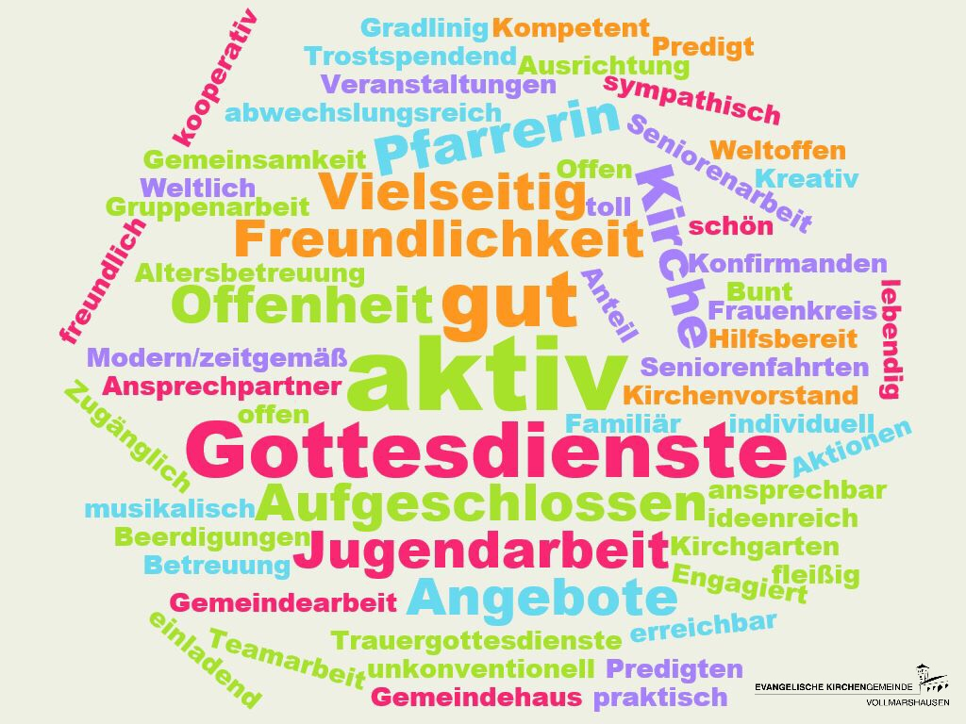

Slide 34
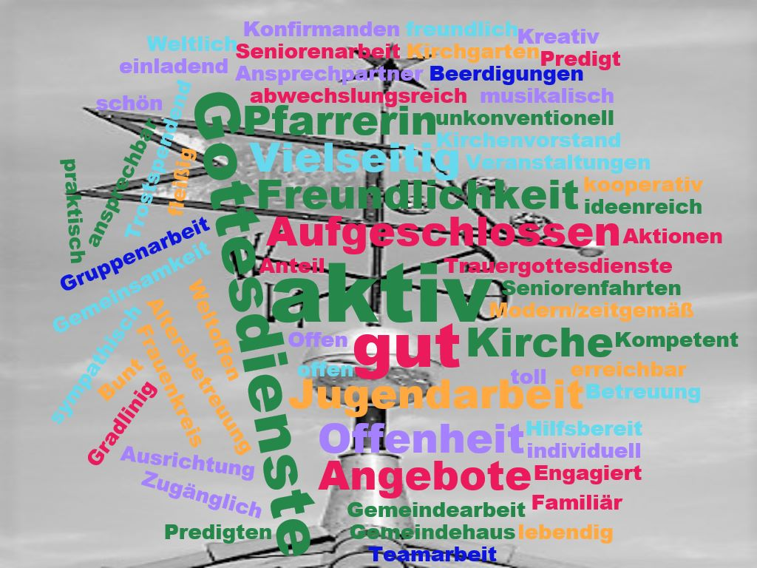

Slide 35
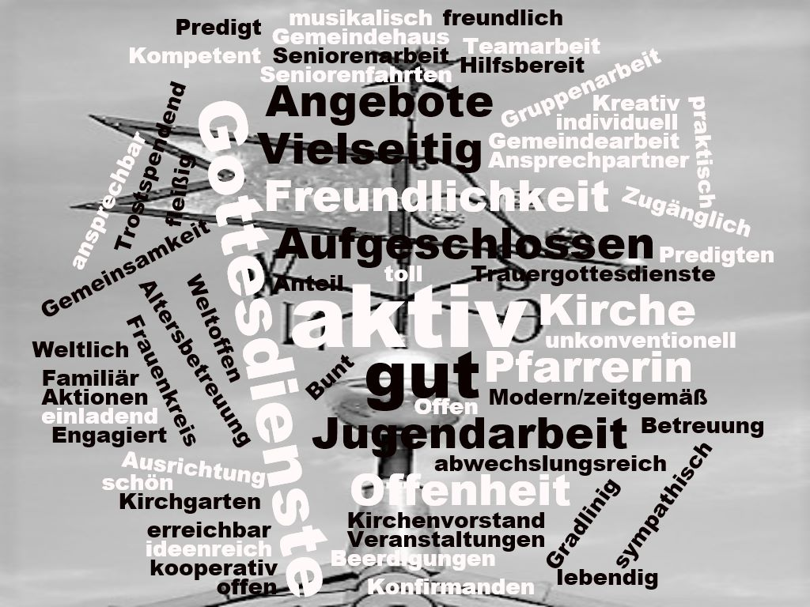

Slide 37
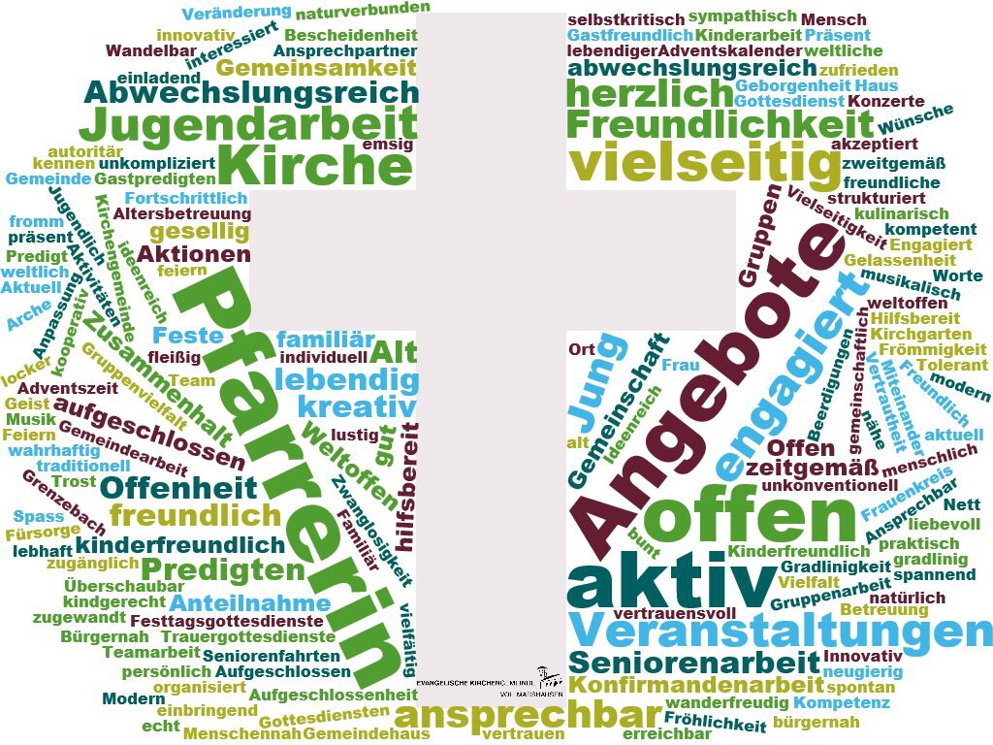

Slide 38
Ideen aus der Gemeinde
Mehr Bibelkreisarbeit, Taufen auch im Erwachsenenalter, Alphakurs
Kindergottesdienste, Jugendband, Weihnachtsfeier für Alleinstehende
Gottesdienst um 18 Uhr
Mehr Gemeindefeste
Eine aktuelle Homepage, einen Gemeindebrief alle 3 Monate

Slide 39
Wünsche, Anregungen, Kritik
Gestaltung der Homepage
Behindertengerechter Zugang zur Kirche
Seniorennachmittag/-tag
Andere Öffnungszeiten z.B. 11 Uhr
Mehr Zusammenarbeit mit Kindergarten/Schule
Zeitgemäße/farbenfrohe Gottesdienste
Mehr von der Kanzel predigen

Slide 40
Erkenntnisse/Überlegungen/Fragen
Je älter, desto wichtiger die Religion
Bleibt das in Zukunft so?
Erwachsenenarbeit wird als wichtigster Punkt angesehen
Schwierige Altersgruppe?!
Ergebnis: Ausflüge o.ä. wäre das eine Möglichkeit? Ist Kirche „entertainment“?
Angebote für Alleinlebende – Nische?
Gerade die regelmäßigen Angebote für Senioren werden gut angenommen und wertgeschätzt
Wo liegt das Problem bei allen anderen Generationen?
Kinderarbeit wird generell als wichtiger Faktor gesehen und ein breitgefächertes Angebot ist gewünscht
Genaue Potentialanalyse für effizientes Arbeiten und Struktur?!
Jugendliche: Freizeit, regelmäßige Angebote und Seelsorge als Hauptpunkte
Gibt es da eine Nachfrage? Welches potential hat diese Gruppe?

Slide 41
Erkenntnisse/Überlegungen/Fragen
Senioren: breites Angebot und großflächiger Bedarf
Ähnlich wie bei Kinderarbeit – Potentialanalyse, für mehr Effizienz?!
Entertainment und Feiertagsgodis bevorzugt
Tradition vs. Unterhaltungsprogramm – welchen Standpunkt vertreten wird?
Gottesdienst ein Ort der Begegnung, Elemente des Godis werden wertgeschätzt
Kirchenkaffee eher unwichtig – eher Kirchenvorstandskaffee?!

Slide 42
Erkenntnisse/Überlegungen/Fragen
Kontakt zur Pfarrerin gewünscht bei Trauer und Not, Seelsorge und kirchl. Veranstaltungen
Wird erfüllt
Erreichbarkeit „rund um die Uhr“ kaum gefordert
Ab 50+ vor allem der Kontakt zu Pfarrerin gewünscht – liegt es an der Generation oder am Alter?
Spaziergang und Pfarrhaus – am häufigsten genannt, je älter desto wichtiger der Hausbesuch
Geburtstagsbesuch wenig relevanz

Slide 43
Erkenntnisse/Überlegungen/Fragen
Informationen:
Blickpunkt ist wichtigstes Medium – weiter Ausbauen?
Mund zu Mund ist ebenfalls enorm wichtig
Homepage geht unter wie kann man diese attraktiver machen?
Durchgehend ein starkes Interesse an den Aktivitäten der KG
Mehr Informationen im Voraus? Berichte über Veranstaltungen? Quartalsberichte? Usw.
Warum so wenige interessiert an Anschüssen? Zu Unbekannt?

